Slide 1
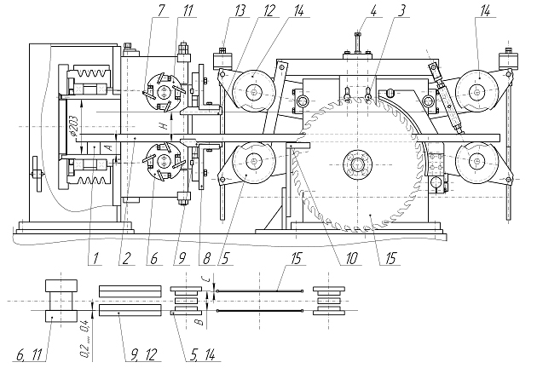
Загальний вигляд деревообробного верстату 668С

Slide 2
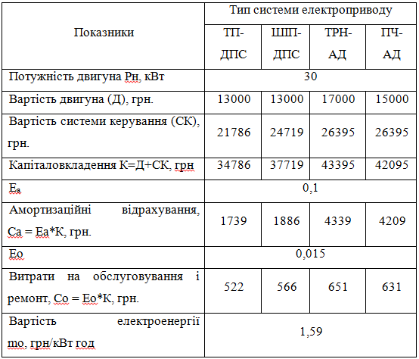
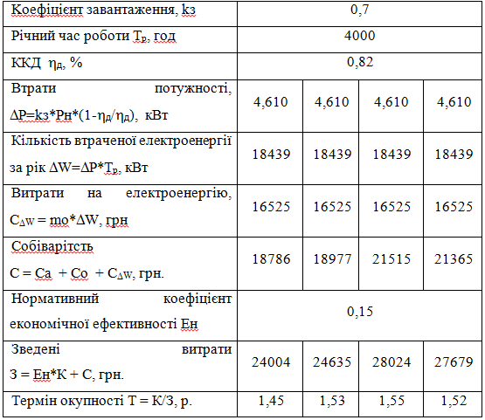
Економічне порівняння варіантів систем електропривода
Економічне порівняння варіантів систем електропривода

Slide 4
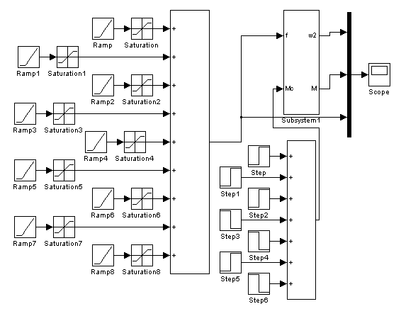
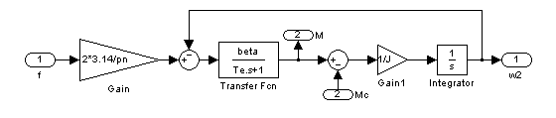
Структурна схема електропривода
Структурна схема електродвигуна (блок Subsystem1)

Slide 5
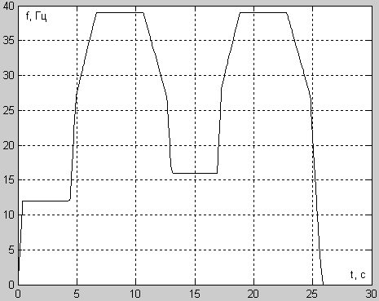
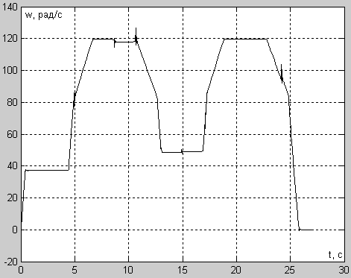
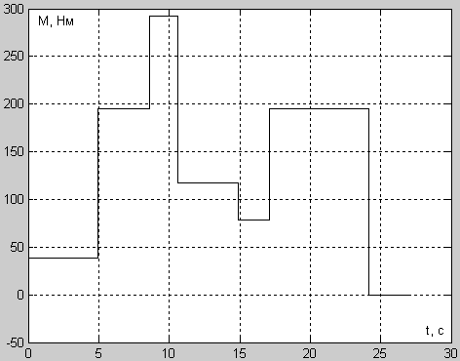
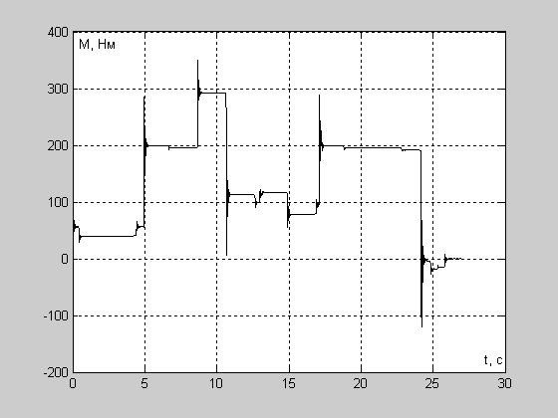
Графік вихідної частоти перетворювача при відпрацюванні
заданої траєкторії руху електропривода
Графік частоти обертання двигуна при відпрацюванні заданої
траєкторії руху електропривода
Графік моменту навантаження при відпрацюванні заданої
траєкторії руху електропривода
Графік електромагнітного моменту двигуна при відпрацюванні заданої траєкторії руху електропривода

